Slide 1



Slide 2

Amor na Maturidade
José Fernandez Rodriguez

Slide 3

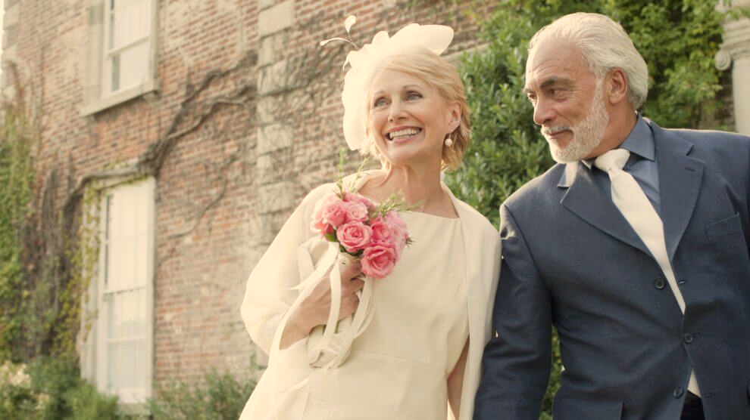

Slide 4

O amor na maturidade
não tem volúpia,
tem o saber,
tem o toque sutil,
a perfeição, o sentimento...

Slide 5


Slide 6
No amor da maturidade
não existe o momento,
existe uma vida
que fica indelevelmente
marcada no firmamento.

Slide 7


Slide 8
No amor da maturidade
se conhece os meandros,
as curvas, os pontos,
se conhece o amor.

Slide 9


Slide 10
Na vivência do
amor da maturidade
não é apenas o sonho,
é a constância,
é o sentimento sublime
que nos leva sempre
ao prazer total...

Slide 11


Slide 12

Cléo Menegatt
José Fernandez Rodriguez

Slide 13
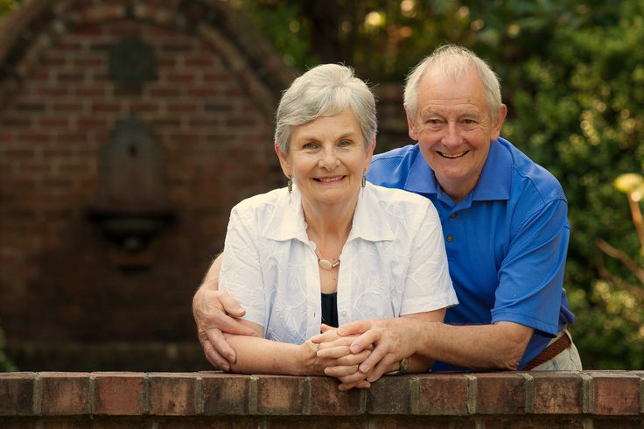

Slide 14

Imagens: Internet e Acervo Pessoal
Texto:José Fernandez Rodriguez
Música:For Your Heart Ohly-Bandari
www.pinterest.com/cleonicemenegat/vídeos
Canal no Youtube:
https://www.youtube.com/channel/UCOqGbdkljrk4Oo-W1JKI0MA/videos?view_as=subscriber
Criação, Formatação e Edição:
Cléo Menegatt
cmenegatt2016@gmail.com

